Slide 1
Les 1 Kosten
Constante en variabele kosten

Slide 2
Wat zijn constante kosten?
Kosten die voor langere tijd het zelfde blijven.
Voorbeelden:
Telefoonabonnement
Vastrecht gas water en licht
Verzekeringen
Rentekosten van een lening
…….

Slide 3
Wat zijn variabele kosten?
Dat zijn kosten die met de bedrijfsdrukte veranderen/aanpassen
Voorbeelden:
Als je buiten je bundel gaat
Benzineverbruik van je vervoersmiddel
Loon bij overwerk
Loon bij niet in vaste dienst
Gebruik van materialen
……

Slide 4
Constante kosten verloop

Slide 5
Variabele Kosten verloop
Er zijn drie mogelijkheden
Proportioneel dat wil zeggen dat de de kosten gelijk oplopen met het verbruik
Progressief dat wil zeggen dat het naarmate je gaat gebruiken de kosten oplopen
Degressief dat wil zeggen dat de kosten dalen naarmate je er meer gebruik van gaat maken

Slide 6
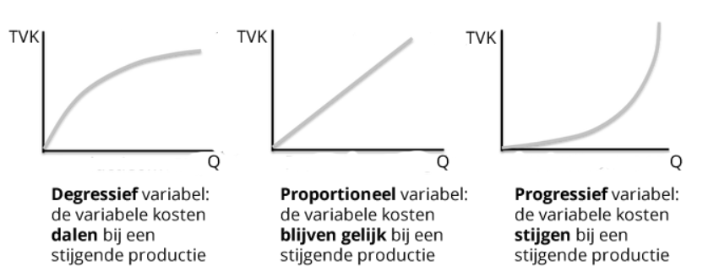
Het ziet er ongeveer zo uit

Slide 7
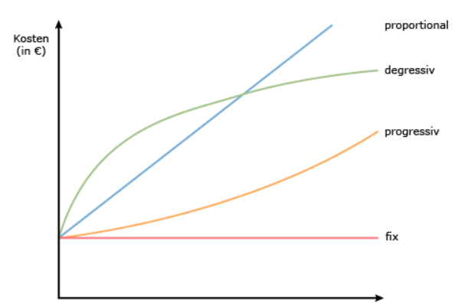
Als je beide kosten combineert ziet het er ongeveer zo uit

Slide 8
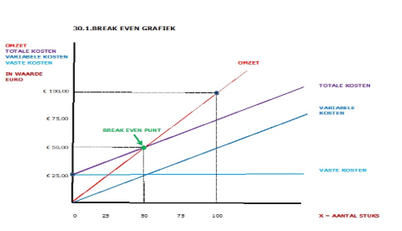
Als je beide kosten combineert ziet het er ongeveer zo uit

Slide 9
Naast Vaste en variabele kosten zijn er
Directe kosten
Dat zijn kosten die direct met het of direct aan het product of dienst te koppelen zijn.
Voorbeelden zijn: materiaal verbruik
Inkoopkosten
Afschrijvingen van bijv. een bepaalde machine
Indirecte kosten
Dat zijn die kosten die niet direct aan een productie of productie/dienst te koppelen zijn
Voorbeelden zijn
Huurkosten van het gebouw, lease auto of magazijn
Verkoopkosten
Onderhoudskosten enz

